Slide 1
教学管理系统

Slide 2
案例介绍
案例分析
案例实现

Slide 3
案例介绍
01
案例介绍

Slide 4
案例介绍
目标
了解案例流程
路径
1.启动程序
2.学员信息管理
2.1.添加学员
2.2.查询学员
2.3.修改学员
2.4.删除学员
2.5.返回
3.教师信息管理
...
4.测试退出

Slide 5

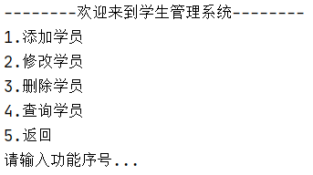
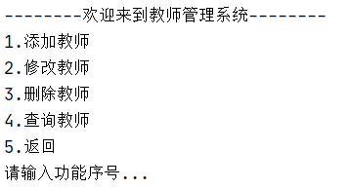
案例介绍
讲解
启动程序
学生管理系统
教师管理系统
退出
1
2
3

Slide 6
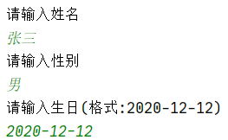
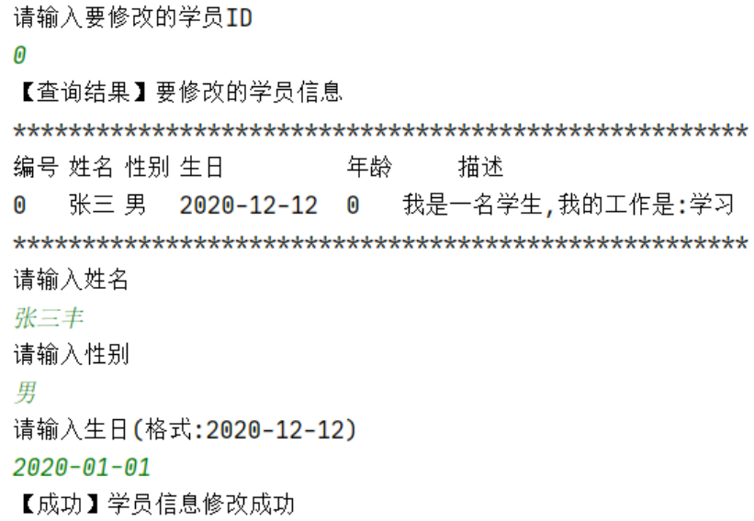
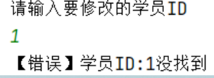
案例介绍
讲解
添加学员
修改学员
1
2

Slide 7
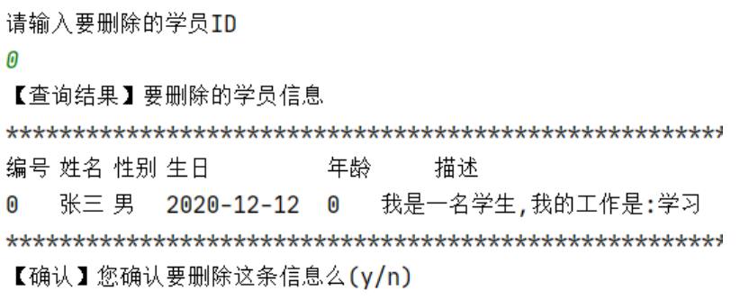



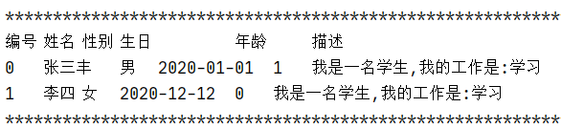
案例介绍
讲解
删除学生
查看所有学生
返回
3
4
5
无数据

Slide 8
案例分析
02
案例分析

Slide 9
案例分析
目标
理解案例实现思路
路径
1.结构划分
2.功能划分
3.实现步骤

Slide 10
案例分析
讲解
结构划分
bean包:对象类
utils包:工具类
domain包:主界面类
功能划分
对象类(人类，学生类，老师类)
工具类(展示单个学员，展示所有学员，生日转年龄，学号)
主界面(一级界面-->二级界面-->增删改查功能)
实现步骤
定义对象类
定义工具类
定义首界面(操作提示--录入选择--执行选择--退出首界面)
定义二级界面(操作提示--录入选择--执行选择-返回一级界面)
定义增删改查具体实现

Slide 11
案例实现
03
定义对象类
定义工具类
编写主界面
编写二级界面
编写二级界面功能

Slide 12
定义对象类
目标
能够使用继承定义相关对象类
路径
分析

Slide 13
定义对象类
讲解
分析
参考代码:code\day04\src\com\itheima\bean
Student
属性:编号 姓名 生日 年龄 性别
行为:描述
Person
属性:编号 姓名 生日 年龄 性别
行为:描述
Teacher
属性:编号 姓名 生日 年龄 性别
行为:描述

Slide 14
定义工具类
目标
能够独立完成主界面编写
路径
1.全局变量
2.全局方法

Slide 15
定义工具类
讲解
全局变量
学员ID值(添加学员信息时，编号由此ID加1生成)
教师ID值(添加教师信息时，编号由此ID加1生成)
全局方法
打印一个Person对象的方法；
打印一个ArrayList<Student>集合的方法中所有Student对象的方法；
根据生日计算年龄的方法
参考代码:code\day04\src\com\itheima\utils
定义年龄变量
根据字符串内容获取生日所对应的日期对象
将日期对象转为日历对象
获取当前的日历对象
判断出生年龄是否合法
不合法，提示输入有误
合法
计算年龄差
判断，出生生日如果在当天之前，则年龄不变，生日在当天之后，则年龄-1.

Slide 16
编写主界面
目标
能够独立完成添加功能
路径
1.界面图
2.分析

Slide 17
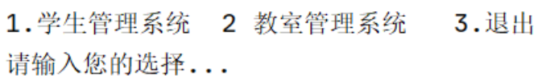
编写主界面
讲解
界面图
分析
1.录入选项
2.提供键盘录入操作，录入选项
3.根据输入的选项，进入不同的系统界面
4.为了在用完完成1或2选项界面，重新回到当前界面重新操作，将上述操作加入死循环。
5.为了在用户输入3选项的时候，能够结束循环，退出程序，使用return或System.exit操作确保程序退出。
参考代码:code\day04\src\com\itheima\domain

Slide 18
编写二级界面-学生管理系统
目标
能够独立完成添加功能
路径
1.界面图
2.分析

Slide 19
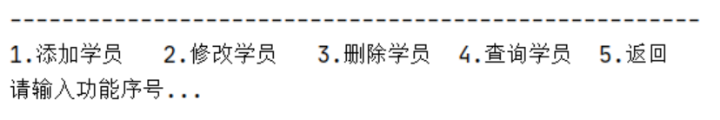
编写二级界面-学生管理系统
讲解
界面图
分析
1.录入选项
2.提供键盘录入操作，录入选项
3.根据输入的选项，进入不同的功能界面
4.为了在用完完成1-4选项界面，重新回到当前界面重新操作，将上述操作加入死循环。
5.为了在用户输入5选项的时候，能够结束循环，结束当前功能，使用return操作确保程序返回到主界面。
参考代码:code\day04\src\com\itheima\domain

Slide 20
查询学员功能
目标
能够独立完成添加功能
路径
1.界面图
2.分析

Slide 21
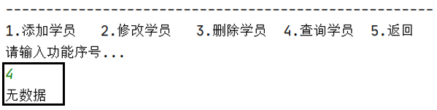
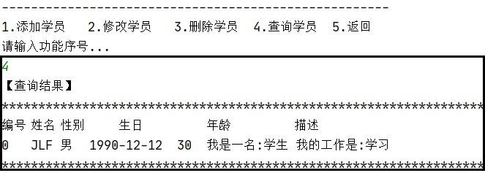
查询学员功能
讲解
界面图
分析
1.录入选项
2.判断是否有数据
3.如果无数据，则显示无数据(方法结束)
4.如果有数据，展示查询结果。
参考代码:code\day04\src\com\itheima\domain

Slide 22
添加学员功能
目标
能够独立完成添加功能
路径
1.界面图
2.分析

Slide 23
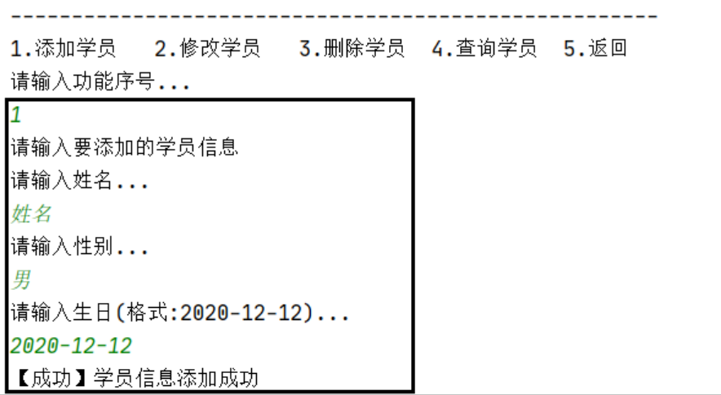
添加学员功能
讲解
界面图
分析
1.录入选项
2.提示输入操作
3.录入指定数据集
4.根据生日计算年龄。
5.动态产生学号
6.根据数据，创建学生对象
7.将对象添加到集合中
参考代码:code\day04\src\com\itheima\domain

Slide 24
修改学员功能
目标
能够独立完成添加功能
路径
1.界面图
2.分析

Slide 25
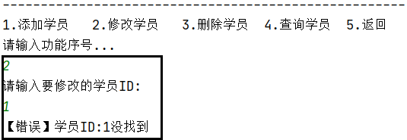
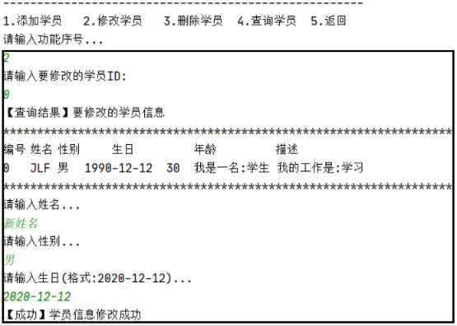
修改学员功能
讲解
界面图
分析
1.录入选项
2.提示输入操作
3.录入指定学号
4.判断学号是否存在(查找索引位置--判断索引位置)。
5.如果不存在，提示该学号不存在(方法结束)
6.如果存在，显示要修改的学员信息
7.(提示输入操作--录入指定数据集--根据生日计算年龄)
8.根据数据，创建学生对象
9.将对象添加到集合中
参考代码:code\day04\src\com\itheima\domain

Slide 26
删除学员功能
目标
能够独立完成添加功能
路径
1.界面图
2.分析

Slide 27
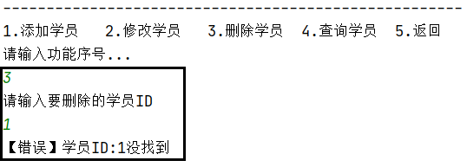
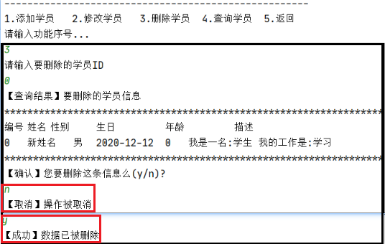
删除学员功能
讲解
界面图
分析
1.录入选项
2.提示输入操作
3.录入指定学号
4.判断学号是否存在(查找索引位置--判断索引位置)。
5.如果不存在，提示该学号不存在(方法结束)
6.如果存在，显示要删除的学员信息
7.提示用户确认删除操作
8.根据根据用户输入的操作,如果是y执行删除、如果是n取消删除。
参考代码:code\day04\src\com\itheima\domain

